Slide 1
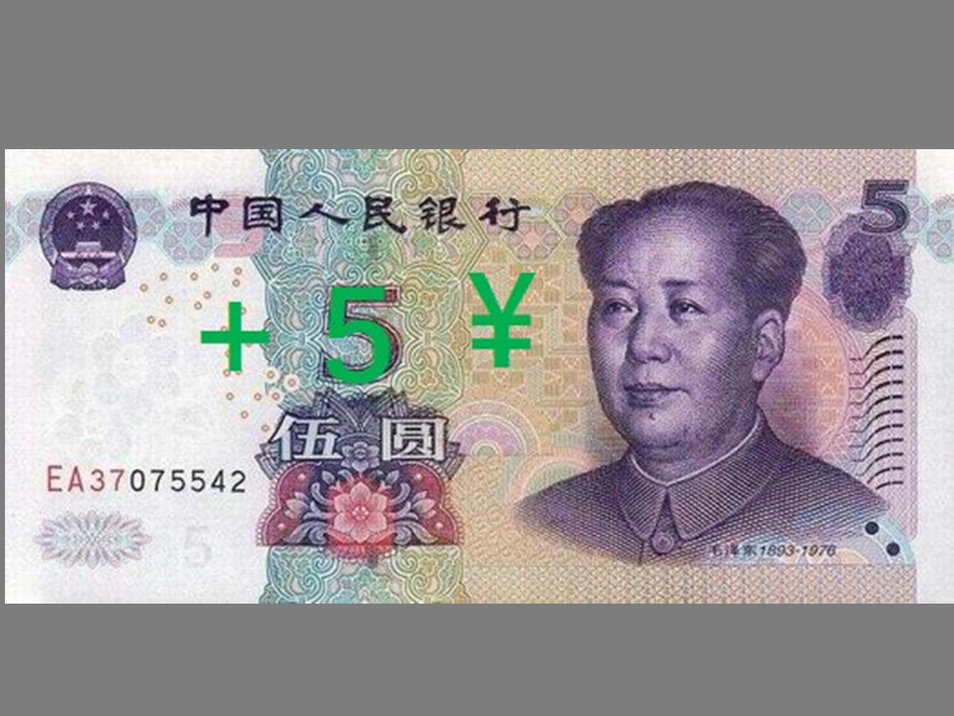
+

Slide 2
+10

Slide 3
+0

Slide 4
Relax

Slide 5
请放松一下
接下来是另一个实验

Slide 6
试验结束

Slide 7
+

Slide 8
实验开始前你会有两种本金情况,你在任务开始前会扣去一部分钱（实验允许负分），然后会有两种情况,在+10情况下,做对任务会加钱，+0情况下，不会加钱。你需要对白块做出反应（按空格键）,反应过慢也算失败。你的目标是获得最大的钱数。 准备好后请按空格键开始实验

Slide 9
请放松一下
按Q键进入正式实验

Slide 10
实验开始前你会有1000元的启动资金,你在任务开始前会扣去2元（实验允许钱数为负）
在+10情况下,做对任务会加钱，+0情况下，不会加钱。你需要对白块做出反应（按空格键）,反应过慢也算失败。你的目标是获得最大的钱数。 准备好后请按空格键开始实验

Slide 11
实验开始前你会有0元的启动资金,你在任务开始前会扣去2元（实验允许钱数为负）
在+10情况下,做对任务会加钱，+0情况下，不会加钱。你需要对白块做出反应（按空格键）,反应过慢也算失败。你的目标是获得最大的钱数。 准备好后请按空格键开始实验

Slide 12



